Slide 1


École supérieure de management, d'informatique et de télécommunication
Projet de fin d’étude :
Amélioration d'un module de pilotage opérationnel, la conception et développement d'un module de pilotage financier des projets
Présenté par :
Zeroual Ibrahim
Encadré par :
Mr. Mounir OMARI
Mr. Oussama AMARA
Année universitaire 2022/2023

Slide 2
Présentation de Novelis, Contexte général du projet
Besoins
Conception
Mise en œuvre
Conclusion
1 – Présentation de Novelis, Contexte général du projet
2 - Besoins
PLAN
3 - Conception
4 - Mise en œuvre
5 - Conclusion

Slide 3

1 - Présentation de Novelis et
le CONTEXTE GÉNÉRAL DU PROJET

Slide 4




Présentation de Novelis, Contexte général du projet
Besoins
Conception
Mise en œuvre
Conclusion et perspectives
L’organisme d’accueil
- Digital Innovation
Création en 2017
Automatisation / RPA
Expertise
Cybersécurité
Paris, Oujda, Rabat, Munich …
l'intelligence artificielle
Agence Rabat (Lieu de stage)

Slide 5
Présentation de Novelis, Contexte général du projet
Besoins
Conception
Mise en œuvre
Conclusion et perspectives
Introduction
Problématique
Objectifs
Conduite
Définition
Le Projet est une application web qui facilite la supervision des indicateurs opérationnels et financiers des projets. Il permet également de identifier les actions et les risques opérationnels, aussi pour le côté financier il donne la possibilité de gérer les commandes de projet et les échéanciers d’une commande.

Slide 6


Présentation de Novelis, Contexte général du projet
Besoins
Conception
Mise en œuvre
Conclusion et perspectives
Introduction
Problématique
Objectifs
Conduite
Responsable

Slide 7


Présentation de Novelis, Contexte général du projet
Besoins
Conception
Mise en œuvre
Conclusion et perspectives
Introduction
Problématique
Objectifs
Conduite
Assurer la fiabilité des données
Un outil plus facile et convivial
Permettre de faciliter le suivi opérationnel et financier d’un projet.
Application
But
Garantir la rapidité de traitement
L’évolutivité de l’application

Slide 8
Présentation de Novelis, Contexte général du projet
Besoins
Conception
Mise en œuvre
Conclusion et perspectives
Introduction
Problématique
Objectifs
Conduite du projet
Méthodologie
Approche itérative et incrémentale
SCRUM
Division de projet en sprints
Livraison d'un ensemble de fonctionnalités

Slide 9
Présentation de Novelis, Contexte général du projet
Besoins
Conception
Mise en œuvre
Conclusion et perspectives
Introduction
Problématique
Objectifs
Conduite du projet
Planification
Sprint | Estimation (taille)
Formation | 21 jours
Sprint 1 | 27 jours
Sprint 2 | 21 jours
Sprint 3 | 21 jours
Sprint 4 | 21 jours

Slide 10
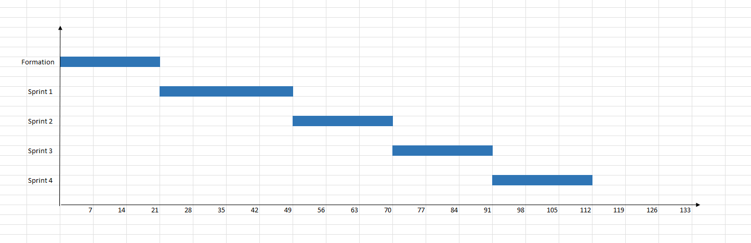
Présentation de Novelis, Contexte général du projet
Besoins
Conception
Mise en œuvre
Conclusion et perspectives
Introduction
Problématique
Objectifs
Conduite du projet
Planification

Slide 11
2 – Besoins

Slide 12

Présentation de Novelis, Contexte général du projet
Besoins
Conception
Mise en œuvre
Conclusion et perspectives
Besoins fonctionnels
Besoins non fonctionnels
Module Pilotage des projets
Gérer les actions d’un projet.
Gérer les risques d’un projet.
Gérer les actions d’un risque.
Pilotage opérationnel
Authentification
Manager
Pilotage Financier
Gérer les commandes d’un projet.
Gérer les échéanciers d’une commande.

Slide 13
Présentation de Novelis, Contexte général du projet
Besoins
Conception
Mise en œuvre
Conclusion et perspectives
Besoins fonctionnels
Besoins non fonctionnels
Code compréhensible
Consommation minimiser
Maintenabilité
Exploitabilité
Authentification obligatoire
Sécurité

Slide 14
3 - Conception

Slide 15
Présentation de Novelis, Contexte général du projet
Besoins
Conception
Mise en œuvre
Conclusion et perspectives
Diagramme de cas d’utilisation

Slide 16
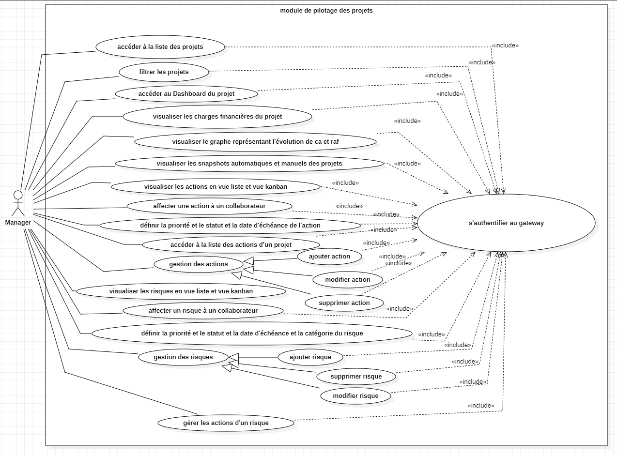

Slide 17
Présentation de Novelis, Contexte général du projet
Besoins
Conception
Mise en œuvre
Conclusion et perspectives
Diagramme de séquence
(ex : Gestion des actions)

Slide 18
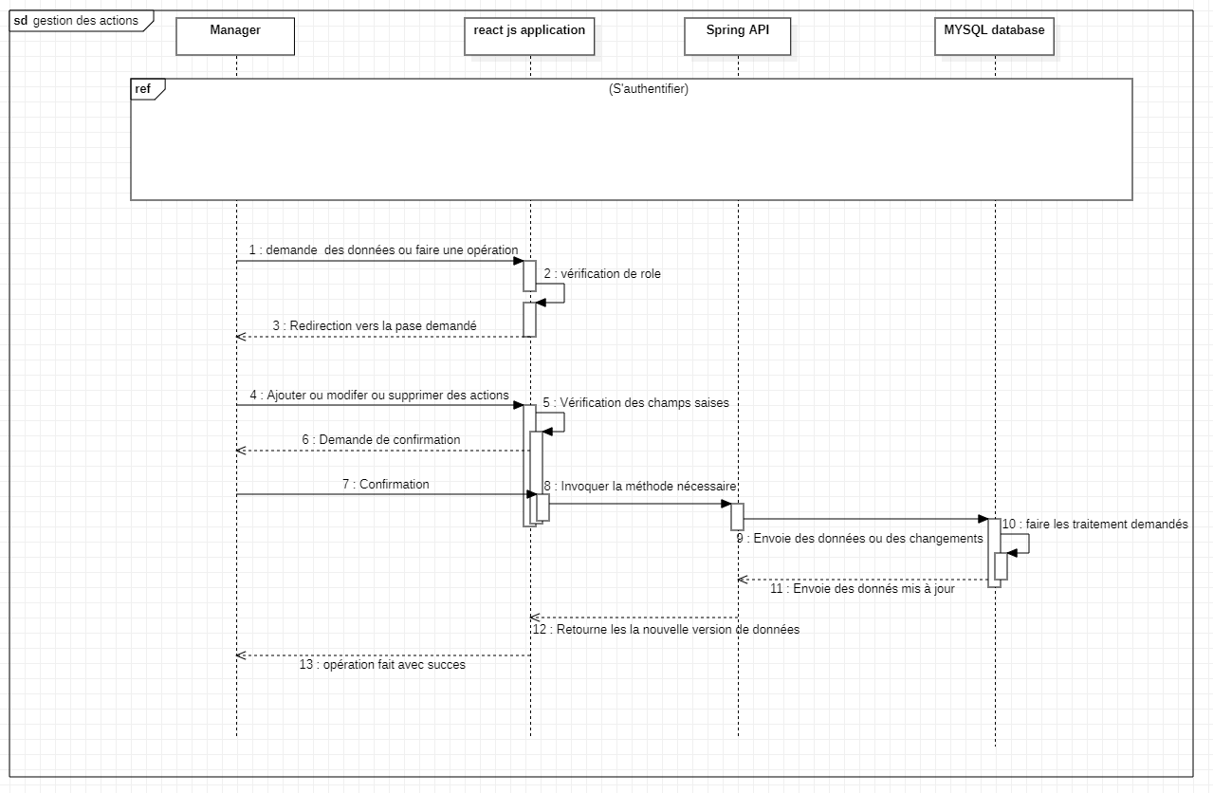

Slide 19
Présentation de Novelis, Contexte général du projet
Besoins
Conception
Mise en œuvre
Conclusion et perspectives
Diagramme de classe
(ex : Gestion des actions)

Slide 20
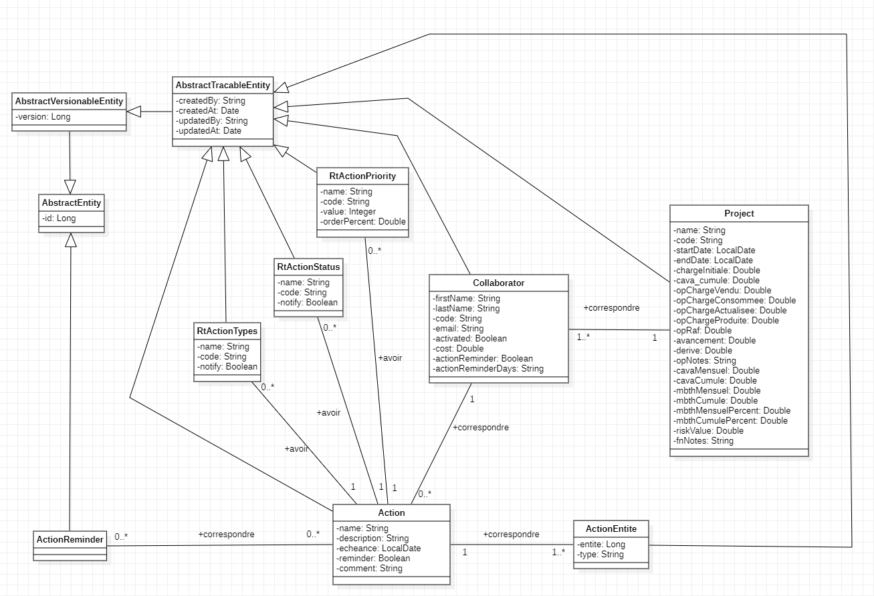

Slide 21
4 – Mise en œuvre

Slide 22










Présentation de Novelis, Contexte général du projet
Besoins
Conception
Mise en œuvre
Conclusion et perspectives
Environnement + Outils de développement
Architecture
Interfaces graphiques

Slide 23
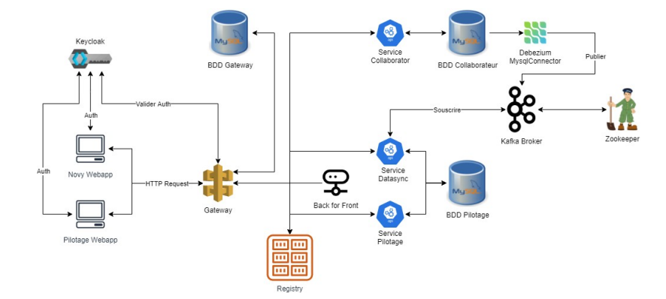
Contexte général du projet, Présentation de Novelis
Besoins
Conception
Mise en œuvre
Conclusion et perspectives
Environnement + Outils
Architecture de l’application
Interfaces graphiques
Architecture globale du module pilotage

Slide 24
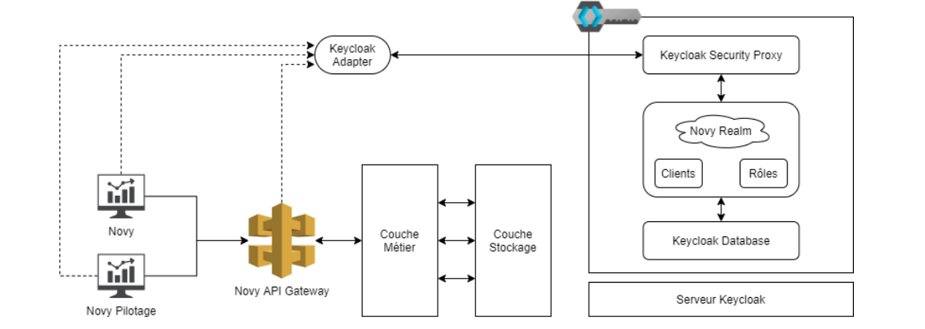
Présentation de Novelis, Contexte général du projet
Besoins
Conception
Mise en œuvre
Conclusion et perspectives
Environnement + Outils
Architecture de l’application
Interfaces graphiques
Architecture d’authentification

Slide 25

Présentation de Novelis, Contexte général du projet
Besoins
Conception
Mise en œuvre
Conclusion et perspectives
Environnement + Outils
Architecture
Interfaces graphiques
Démonstration

Slide 26
5 – Conclusion

Slide 27
Merci pour votre
attention

